Slide 1
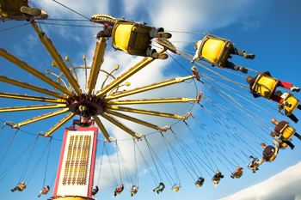
মোহসীন রেজা
প্রভাষক( পদার্থবিজ্ঞান))
আহছানিয়া মিশন কলেজ
শ্রেণি পরিচিতি
একাদশ শ্রেণি
বিষয়ঃ পদার্থবিজ্ঞান
সময়ঃ ৪৫ মিনিট

Slide 2
কেন্দ্রমুখী বল

Slide 3
শিখনফল
কেন্দ্রমুখী বল কী ? বলতে পারবে
কেন্দ্রমুখী বলের প্রয়োজনীয়তা ব্যাখ্যা করতে পারবে।
ব্যাংকিং কোণ কী বলতে পারবে
নিরাপদ ভ্রমনের জন্য রাস্তার বাঁকে গাড়ি চালানোর কৌশল
ব্যাখ্যা করতে হবে।

Slide 4
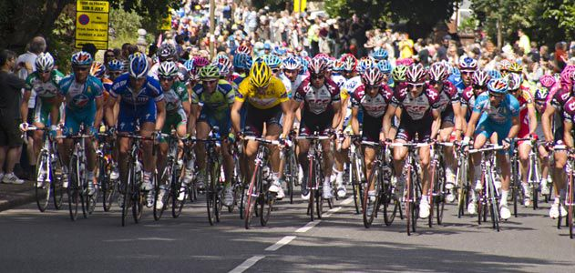

Slide 5
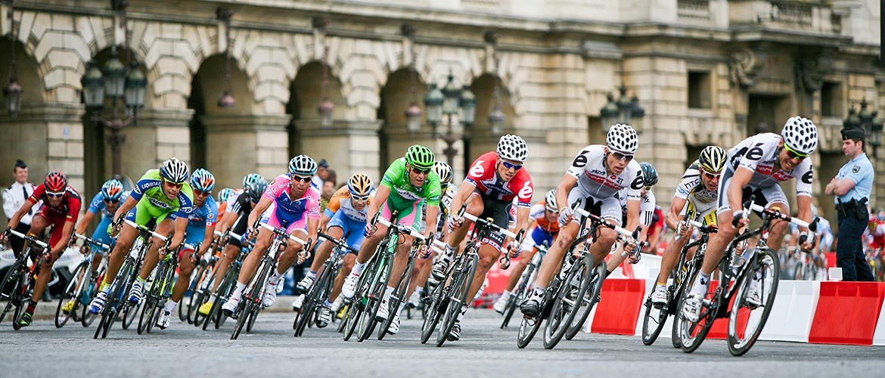

Slide 6
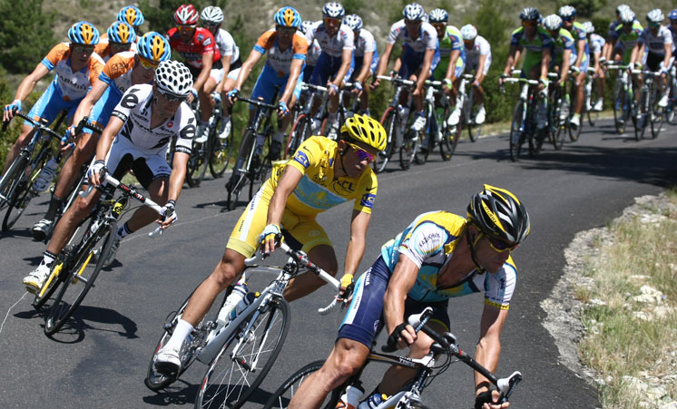

Slide 7
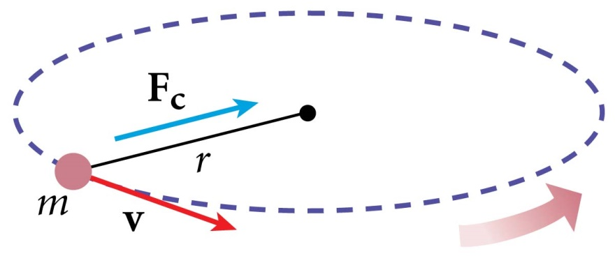
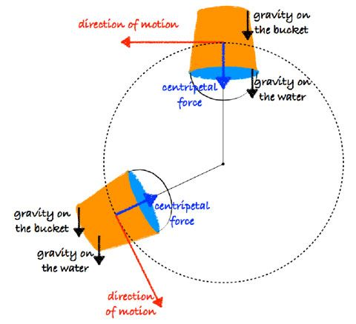
কেন্দ্রমুখী বলঃ
নির্দিষ্ট বিন্দুকে কেন্দ্র করে ঘূর্ণনশীল কোন বস্তুর উপর বৃত্তের ব্যসার্ধ বরাবর
কেন্দ্রাভুমুখী যে বল ক্রিয়া করে তাকে কেন্দ্র মুখী বল বলে।

Slide 8
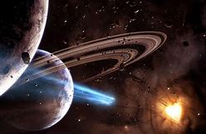
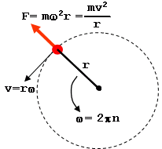
কেন্দ্রমুখী বলের সমীকরনঃ
r = ব্যসার্ধ
m =ভর
n = পূর্ণ কম্পনসংখ্যা
$ω=কৌনিক বেগ$

Slide 9
ব্যাংকিং কোণ
রাস্তার বাঁকে গাড়ি চালনার জন্য কেন্দ্রমুখী বলের প্রয়োজন। প্রয়োজনীয় কেন্দ্রমুখী বল না পেলে গাড়ি গতিজড়তার দরুণ বাকাঁ পথের স্পর্শক বরাবর ছিটকে চলে যেতে পারে। কেন্দ্রমুখী বল পাবার জন্য গাড়িকে কেন্দ্রের দিকে কাত করানো প্রয়োজন। সাইকেল আরোহীর ক্ষেত্রে যেটি করা সম্ভব। কিন্তী গাড়ি বা ট্রেনের চালকের ক্ষেত্রে এটি অসম্ভব। যার ফলে কেন্দ্রের দিকে কাত করার জন্য গাড়ির গতি পথকেই কেন্দ্রের দিকে হেলানো রেখে তৈরী করা হয়। কেন্দ্রের দিকে ঢালু করে তৈরী করাকে বলা হয় রাস্তার ব্যাংকিং।

Slide 10
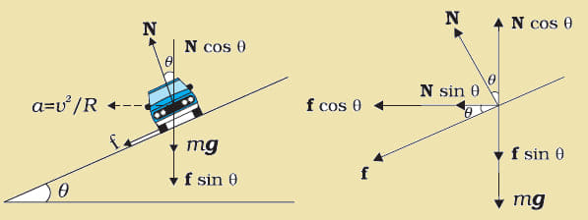
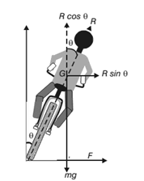
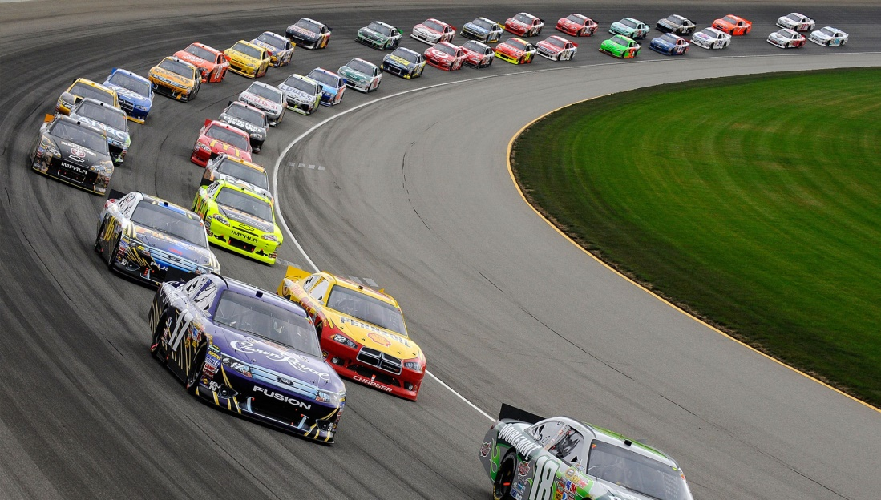

Slide 11
$$F_{y}=F Cosθ=mg$$
F
$$θ$$
$$F_{x}=F Sinθ =\frac{mv^{2}}{r}$$
$\frac{F_{x}}{F_{y}}=\frac{F Sinθ}{F Cosθ }$
$\frac{\frac{mv^{2}}{r}}{mg}$= tan$θ$
tan$θ=\frac{v^{2}}{rg}$
W=mg

Slide 12
মুল্যায়ন
কেন্দ্রমুখী বলের প্রয়োজণীয়তা ব্যাখ্যা কর
বাংকিং কোণ কী?

Slide 13
বাড়ির কাজ
0.5 kg ভরের একটি বস্তুকে 1.5m লম্বা একটি সুতার সাহায্যে 90 kmh-1 বেগে
ঘোরানো হচ্ছে কেন্দ্রমুখী বল কত?
70m ব্যাসার্ধের একটি রাস্তার বাঁকে রাজু 90 kmh-1 বেগে সাইকেল চালিয়ে
যাওয়ার সময় দুর্ঘটনার স্বীকার হয়। উল্লেখ্য যে রাস্তাটির বাহিরের প্রান্ত ভিতরের
প্রান্ত অপেক্ষা ১০ সেমি. উচু । এবং রাস্তার প্রস্থ 5m . সাইকেল সহ
রাজুর ভর 65 kg.

Slide 14
ধন্যবাদ

